Slide 1

Ett hem först – vems är ansvaret när samhället misslyckas?
2025-09-15 Göteborg
Notes:
God eftermiddag,
Jag heter Rikard Ljunggren och är vd för Fastighetsägarna GFR, som är en av fyra fristående fastighetsägarföreningar i landet som är anslutna till Fastighetsägarna Sverige. Tillsammans representerar vi över 18 000 fastighetsägare i Sverige, de flesta privata hyresvärdar.
Mitt ämne idag är det sociala ansvar som privata hyresvärdar kan ta – och redan tar – för att fler ska få ett hem men också om de reformer som är nödvändiga för att få till en långsiktigt hållbar socialpolitik. För det går inte att reducera frågan till att vara bostadspolitik utan den är bredare än så.

Slide 2


Kan vi lösa hem till alla?
Alla kan bidra
Notes:
Vi brukar säga att bostaden ger trygghet. Det är inte bara fyra väggar och ett tak – det är grunden för arbete, utbildning, hälsa och gemenskap.
Och alla aktörer på bostadsmarknaden kan bidra: kommuner, civilsamhälle – och privata hyresvärdar.
I många fall pekas bostadsbyggandet ut som en bov i dramat. Att vi inte byggt tillräckligt mycket och att det krävs mer subventioner. Men ha då i åtanke att vi har byggt långt över befolkningstillväxten de senaste 30 åren och vi har aldrig haft så många bostäder per capita som idag. Vi har nästan 500 bostäder per 1000 invånare, alltså 1 bostad för varje 2 personer i Sverige. Så snarare än en reell brist på bostäder har vi en brist på tillgängliga bostäder till följd av ett suboptimalt utnyttjande av vårt befintliga bestånd.

Slide 3


Utmaningen
2 169 hushåll i hemlöshet i Göteborg 2024 (3 200 personer, varav 800 barn) ￼
Minst 5 000 hushåll i Västra Götaland befinner sig i hemlöshet ￼
18 % av hushållen i Göteborg saknar social problematik – de är hemlösa enbart p.g.a. ekonomiska hinder ￼
20 % av hushållen blev hemlösa efter vräkning ￼
Bostadsbyggandet har halverats i regionen (2023), vilket ökar trycket på befintliga bostäder ￼
Notes:
Enligt en rapport från 2024 uppgavs att det I Västra Götaland finns minst 5 000 hushåll i hemlöshet .
I Göteborg lever idag 800 barn i hemlöshet, en ökning med över 100 barn på två år .
Och det är viktigt att komma ihåg: 18 % av hushållen i Göteborgs hemlöshet saknar social problematik – deras enda hinder är ekonomin .
Kommunerna själva säger att de inte klarar uppdraget – de behöver oss.

Slide 4

Olika problem kräver olika lösningar
Missbruk/psykisk ohälsa → stödboende/Bostad Först
Våld i nära relationer → skyddade boenden
Svag ekonomi → behov av hyresgarantier, bostadsbidrag, tillträdesstöd
Nyanlända → genomgångsbostäder/förtur
Vräkta hushåll → skuldhantering, tillfälliga kontrakt, snabb återinträde i bostadsmarknaden
Notes:
Det är viktigt att komma ihåg att hemlöshet inte är en enhetlig fråga. Olika grupper har olika behov – och därför krävs också olika lösningar.
För personer med psykisk ohälsa eller missbruk fungerar inte en vanlig hyresrätt utan stöd. Därför behövs Bostad Först, stödboenden och socialtjänstens och aktörer som Stadsmissionens kompetens och närvaro.
För kvinnor och barn som flyr våld i nära relationer behövs skyddade boenden och möjlighet till förtur.
Barnfamiljer som saknar bostad på grund av svag ekonomi behöver helt andra verktyg: bostadsbidrag som fungerar, hyresgarantier eller tillgång till lägenheter som inte är för dyra.
För nyanlända är genomgångsbostäder avgörande – ett första steg in i samhället.
Och för hushåll som blivit vräkta handlar det om att få en ny chans snabbt, genom skuldhantering och temporära lösningar, så att man inte fastnar i långvarig hemlöshet.
Det här visar varför det inte räcker med en generell social bostadspolitik. Hemlösheten består av många olika problem – och varje problem kräver sin lösning men i grunden behövs en fungerande socialpolitik och en fungerande bostadsmarknad.

Slide 5
Finnkampen
🇸🇪 Sverige
Totalt 27 383 personer i hemlöshet (Socialstyrelsen 2023)
Nästan halva hyresbeståndet ägs av allmännyttan men ska verka på affärsmässiga principer och med samma hyror
Bostadsbidrag: begränsat till barnfamiljer & unga 18–28 år.
Tak för hyra i Göteborg: ca 5 300 kr/mån → hyresnivåer över detta beaktas inte.
Exempel: ensamstående med 1 barn, hyra 8 500 kr/mån → får ca 2 500–3 000 kr/mån i bidrag, men täcker inte faktiska kostnader.
Resultat: många låginkomsttagare och barnfamiljer står utan fungerande stöd.
🇫🇮 Finland
Totalt 3806 personer i hemlöshet (ARA 2024)
ARA-bostäder: statligt stödda, självkostnadsbaserade hyror, förvaltas av kommuner & allmännyttiga aktörer.
Allmänt bostadsstöd (asumistuki): gäller bredare grupper – låginkomsttagare oavsett ålder, med eller utan barn.
Täcker upp till 80 % av skäliga boendekostnader (efter avdrag).
Högre regionala hyrestak än Sverige.
Exempel: ensamstående i Helsingfors med låg inkomst, hyra 800 € → kan få 400–500 € i stöd.
Resultat: kombination av billigare bostäder + mer träffsäkert stöd → bättre tillgång för utsatta grupper.
Notes:
När vi räknar hemlöshet per capita ser vi att Sverige ligger betydligt högre än Finland: cirka 261 hemlösa per 100 000 invånare mot Finlands ca 68. Det är en markant skillnad som är viktig att belysa – även om metoder och definitioner skiljer sig åt, visar det tydligt att hemlöshet är ett större strukturellt problem i Sverige.
Resultat: Sverige sticker ut – hög hemlöshet och otillgänglig hyresmarknad

Slide 6
Utmaningarna för privata hyresvärdar
Fragmentiserad bransch med väldigt olika förutsättningar
Stigmatisering och oro bland grannar
Ekonomisk risk vid hyresförluster
Brist på stöd och långsiktiga avtal
Generella bostadssystem → inga särskilda spelregler för sociala kontrakt
Notes:
Det är avgörande att förstå skillnaderna:
Allmännyttan är stor och samlad.
Privata hyresvärdar är många, ofta små. Bara ett par hundra i landet har större bestånd.
Det betyder att förutsättningarna att ta socialt ansvar ser helt olika ut.
Eftersom vi heller inte har en bostadsmarknad eller en socialpolitik utformad för att möta dessa utmaningar blir det också svårt för privata hyresvärdar att ta socialt ansvar – våra medlemsföretag får bära en roll som i grunden inte är utformad för dem och verka i en reglerad tillvaro som inte stödjer detta utan blir föremål för olika typer av speciallösningar med mellanhyresvärdar, andrahandsupplåtelser mm.

Slide 7
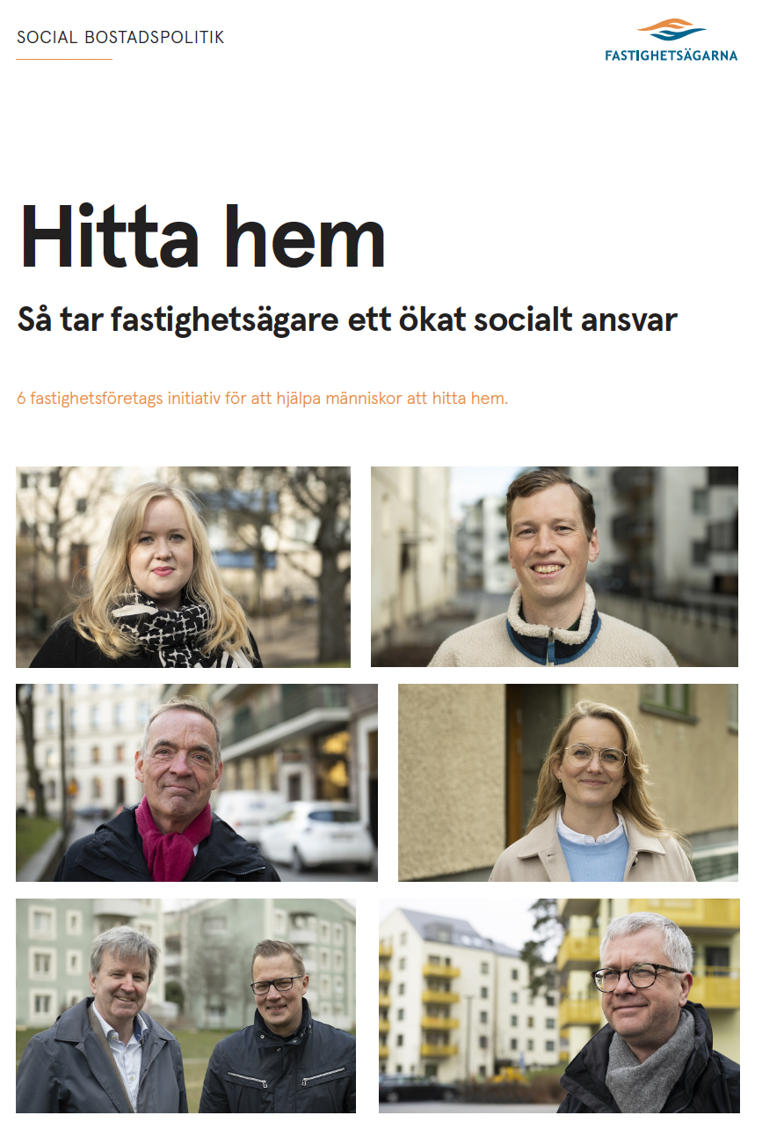








Så tar fastighetsägare socialt ansvar
Notes:
Stena Fastigheter – Bostad Först-lägenheter i samarbete med Stadsmissionen. Långsiktig trygghet, stabilitet, övergång till förstahandskontrakt.
Heimstaden – Över 700 sociala kontrakt; samarbeten med socialtjänsten ger skalbar samhällsnytta.
Bergsundet – Sociala lotsar i beståndet för att stärka gemenskap och minska hyresgästomsättning.
Wåhlin Fastigheter – Träningslägenheter i samverkan med Skyddsvärnet.
Wallenstam - Wallenstam samarbetar långsiktigt med Stadsmissionen och Räddningsmissionen genom att stå som huvudpartner, upplåta lokaler och bidra ekonomiskt – ett engagemang som går längre än att bara bygga och förvalta fastigheter.
Ernst Rosén – digital grannsamverkan, Nyckeln (våldsutsatta kvinnor), Trygghetsvandringar, Sommarlovsdagar, sommarjobb, vräkningsförebyggande arbete, Göteborgs institut för Samhällsansvar

Slide 8

Socialt ansvar i olika skepnad
Större bolag kan lämna fler lägenheter till sociala kontrakt eller samarbeta i större projekt.
Mindre hyresvärdar tar ansvar på andra sätt: trygghet, närvaro, omtanke i det lilla.
Alla kan bidra – men förutsättningarna varierar kraftigt.
Viktigt: det offentliga får inte backa från sitt ansvar – socialt ansvar kan komplettera, men aldrig ersätta.
Notes:
Socialt ansvarstagande ser olika ut beroende på vem man är. Stora bolag kan göra mer i volym – genom sociala kontrakt, Bostad Först-lägenheter eller större samarbeten.
De mindre värdarna, som faktiskt utgör 9 av 10 i landet, tar ansvar i det lilla: genom närvaro, omtanke och trygghet i trappuppgången.
Men vi får inte glömma att det offentliga har huvudansvaret. Privata värdar kan komplettera – men inte bära hela ansvaret själva.

Slide 9
Vägen fram till en socialt hållbar bostadspolitik
Efterfrågestöd – höjda och bredare bostadsbidrag, förhandsbesked, tillgängliga även för fler än barnfamiljer.
Tillträdesstöd – hyresgarantier, flexiblare sociala kontrakt, bättre förutsättningar för hushåll med betalningsanmärkningar.
Undvik felriktade subventioner – subventionerade lägenheter får inte urholka lönsamheten i övrigt bestånd.
Hyreslagstiftningen – reformera för att skapa balans och sänka tillträdeshinder
Samverkan – kommuner, civilsamhälle och privata hyresvärdar tillsammans.
Offentligt ansvar kvarstår – staten/kommunen måste bära finansieringsansvaret, annars riskerar insatserna att bli kortsiktiga.
Notes:
Om vi vill minska hemlösheten på riktigt behövs genomgripande reformer och omläggningar i politiken.
Vi måste stärka hushållens möjligheter att efterfråga bostäder – genom bättre bostadsbidrag, genom förhandsbesked som ger trygghet.
Vi måste stärka tillträdet – med hyresgarantier och flexiblare sociala kontrakt.
Och vi måste undvika felriktade subventioner som på sikt hotar lönsamheten i det ordinarie beståndet.
Kärnan är enkel: offentligt ansvar, reformerad bostads- och socialpolitik kompletterat av privata hyresvärdar som får rätt förutsättningar att bidra. Så kan vi tillsammans skapa hållbara boendelösningar för fler. Finland har visat att det går, så det klart att det också går i Sverige. Men vi måste släppa stigberoendet och tro att mer av samma ska ge ett annat resultat.
Tack för ordet!

